Slide 1
পদার্থবিজ্ঞান বিভাগ এর পক্ষথেকে
স্বাগতম
Notes:
Ending slide.

Slide 2
মোঃহাবিবুর রহমান
ইনস্ট্রাক্টর (পদার্থবিজ্ঞান)
টেকনিক্যাল স্কুল ও কলেজ
কিশোরগঞ্জ ।
0171৫৩৪২৯৩৪
শ্রেণিঃ নবম
বিষয়ঃ পদার্থ বিজ্ঞান
অধ্যায়ঃ ৫ম
সময়ঃ ৪৫ মিনিট

Slide 3
পঞ্চম অধ্যায়
পদার্থের অবস্থা ও চাপ

Slide 4
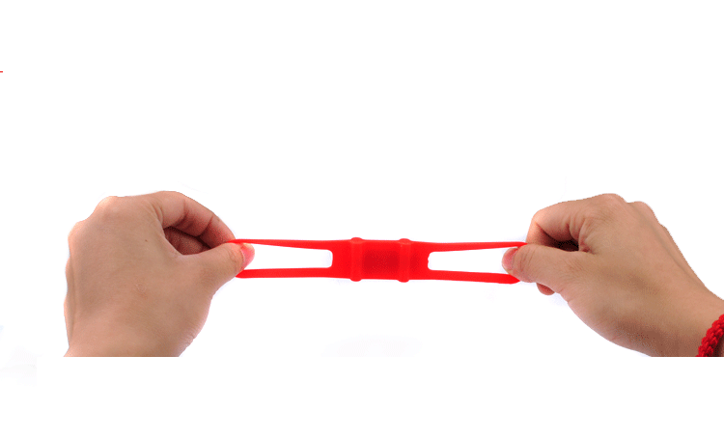
বল প্রয়োগে বস্তুর আকৃতির কী পরিবর্তন হচ্ছে?
বল প্রত্যাহার করলে বস্তুর আকৃতির কী পরিবর্তন হচ্ছে?

Slide 5
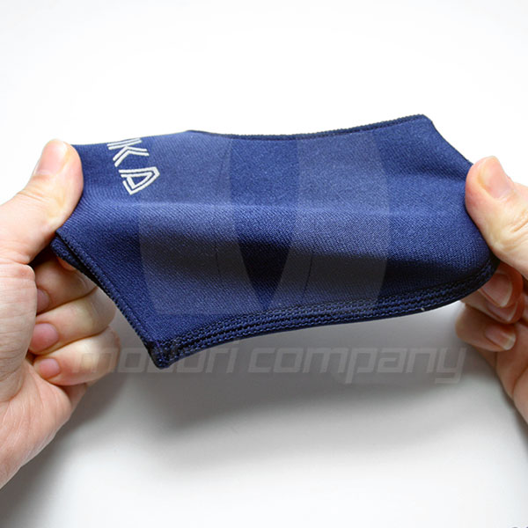
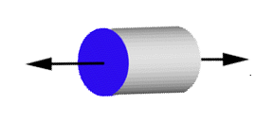
F←
→F
বাহ্যিক বল প্রয়োগে বস্তুর আকৃতি পরিবর্তন হয়।
বল প্রত্যাহার করলে পূর্বের অবস্থায় ফিরে আসে।

Slide 6
স্থিতিস্থাপকতা
রাবারের ফিতা টানলে কী পরিবর্তন হয়?
আবার টান ছেড়ে দিলে কী ঘটে?
রাবারের ফিতা টানলে দৈর্ঘ্য বৃদ্ধি পায়।
আবার টান ছেড়ে দিলে পূর্বের দৈর্ঘ্য ফিরে পায়

Slide 7
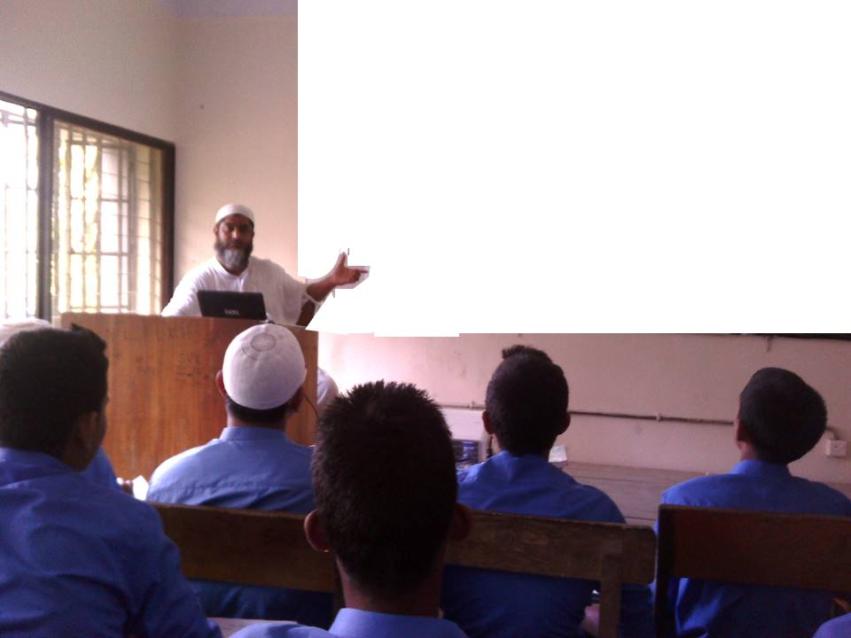
আজকের পাঠ শিরোনাম
স্থিতিস্থাপকতা

Slide 8
শিখনফল
এই পাঠ শেষে শিক্ষার্থীরা-
১। স্থিতিস্থাপকতা ব্যাখ্যা করতে পারবে;
২। পীড়ন ও বিকৃতি ব্যাখ্যা করতে পারবে;
৩। হুকের সূত্র ব্যাখ্যা ও প্রতিপাদন করতে পারবে;
৪। পদার্থের আনবিক গতিতত্ব বর্ণনা করতে পারবে;
৫। পদার্থের প্লাজমা অবস্থা বর্ণনা করতে পারবে।

Slide 9
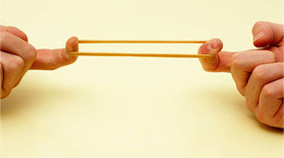
দৈর্ঘ্য বৃদ্ধি
বল প্রত্যাহার
পূর্বের দৈর্ঘ্য
বল প্রয়োগ
• বাহ্যিক বলের প্রভাবে একক দৈর্ঘ্যের পরিবর্তন হল বিকৃতি।
• বস্তুর ভিতর একক ক্ষেত্রফলে লম্বভাবে প্রতিরোধকারী বল হল পীড়ন।
• বাহ্যিক বলের প্রভাবে একক দৈর্ঘ্যের পরিবর্তনকে কী বলে?
• বস্তুর ভিতর একক ক্ষেত্রফলে লম্বভাবে প্রতিরোধকারী বলকে কী বলে?

Slide 10
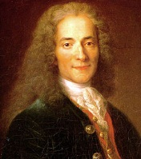
হুকের সূত্রের বিবৃতি
রবার্ট হুক
স্থিতিস্থাপক সীমা
স্থিতিস্থাপক সীমার মধ্যে পীড়ন বিকৃতির সমানুপাতিক

Slide 11
Y হল স্থিতিস্থাপক গুণাঙ্ক
রাবার দন্ডের আদি দৈর্ঘ্য = L, দন্ডের দৈর্ঘ্য বৃদ্ধি = l
দন্ডের একক দৈর্ঘ্যের পরিবর্তন = বিকৃতি = l/L
দন্ডের ভিতরে প্রতিরোধকারী বল = F
দন্ডের প্রস্থচ্ছেদের ক্ষেত্রফল = A
দন্ডের একক ক্ষেত্রফলে প্রতিরোধকারী বল = পীড়ন = F/A
স্থিতিস্থাপক সীমার মধ্যে পীড়ন বিকৃতির সমানুপাতিক
গাণিতিকভাবে, পীড়ন α বিকৃতি
বা, পীড়ন = ধ্রুবক × বিকৃতি
বা, ধ্রুবক = পীড়ন/বিকৃতি
বা, Y = F/A÷l/L
$∴$ Y = FL/AI

Slide 12
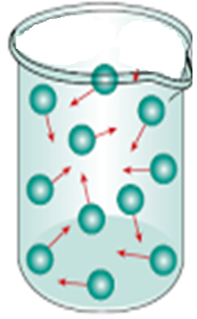
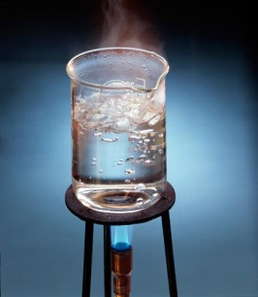
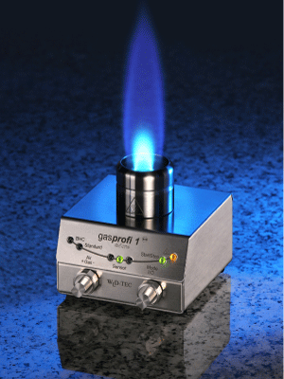
পদার্থের আনবিক গতিতত্ত্ব
কঠিন
তরল
বায়বীয়
পদার্থের অণুগুলো গতিশীল
স্বীকার্য
ক্ষুদ্র ক্ষুদ্র কণা
বিন্দু
গতিশীল
আকর্ষণ বল
সংঘর্ষ

Slide 13
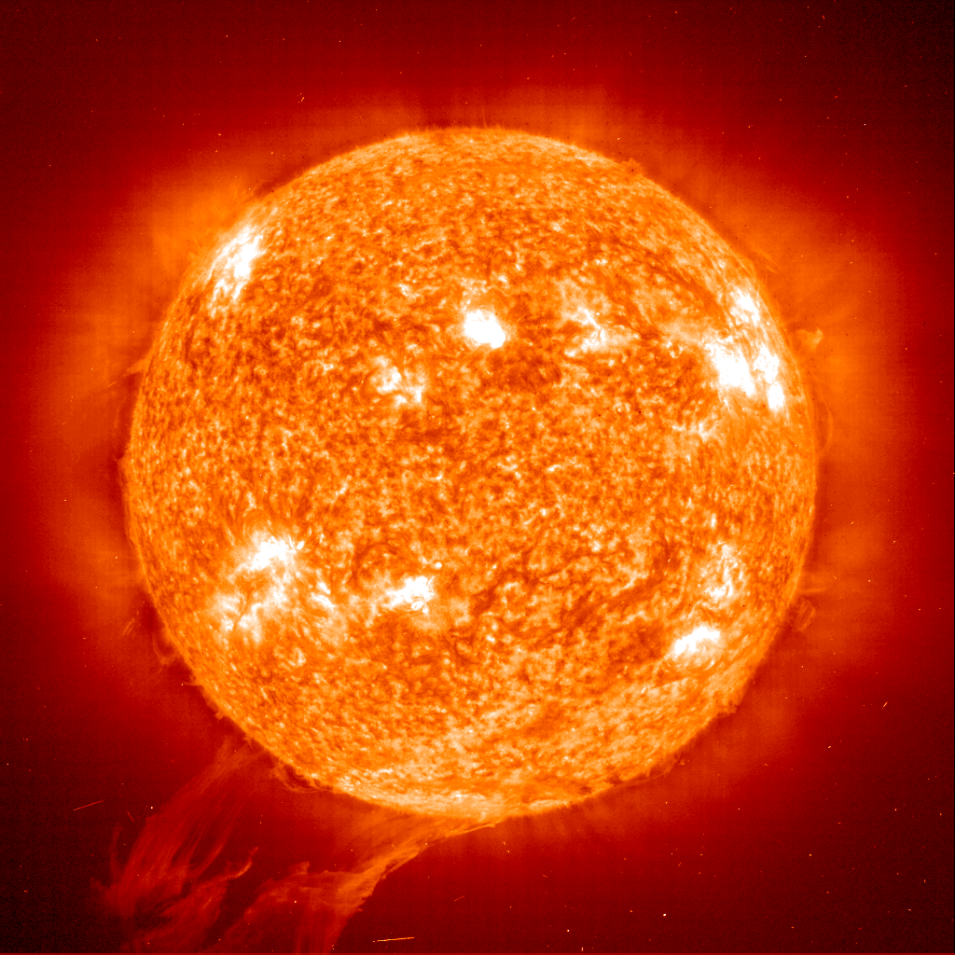
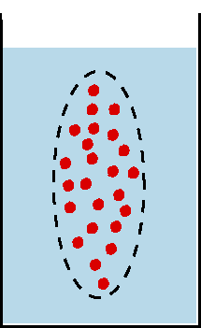
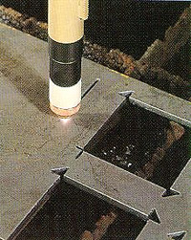
১।প্লাজমা অবস্থা
২।সূর্য
৩।প্লাজমা কণা
১। অতি উচ্চ তাপমাত্রায় আয়নিত গ্যাস
২। প্লাজমার প্রধান উৎস
৩। প্লাজমা কণা তড়িৎ পরিবহন করে
৪। প্লাজমা টর্চ দ্বারা ধাতব পদার্থ কাটা হয়
৪।প্লাজমা টর্চ

Slide 14
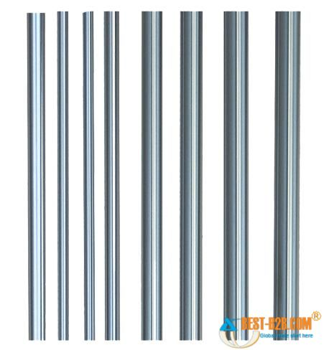
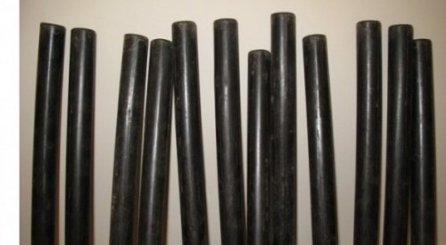
দলীয় কাজ
ইস্পাত
রাবার
ইস্পাত রাবারের চেয়ে বেশি স্থিতিস্থাপক
− যুক্তিসহ বিশ্লেষণ কর।

Slide 15
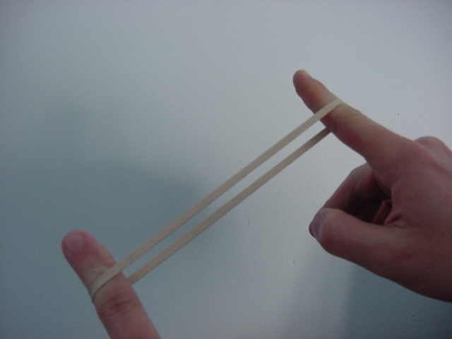
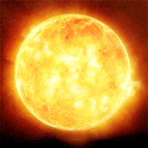
মূল্যায়ন
১। রাবার কী ধরনের পদার্থ?
২। রাবারে বল প্রয়গ করায় কী সৃস্টি হয়েছে?
৩। পীড়ন ও বিকৃতির অনুপাতকে কী বলে?
৪। পদার্থের চতুর্থ অবস্থার নাম কী?
৫। প্লাজমার প্রধান উৎস কী এবং কেন?
১। স্থিতিস্থাপক পদার্থ
২। বিকৃতি
৩। স্থিতিস্থাপক গুণাঙ্ক
৪। প্লাজমা
৫। সূর্য এবং আয়নিত গ্যাস

Slide 16
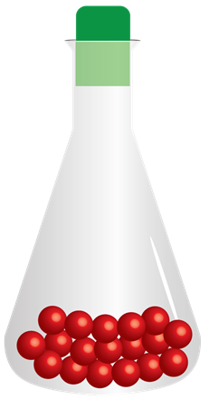
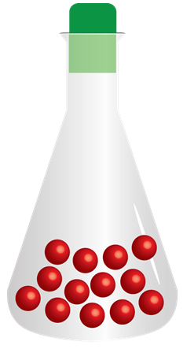
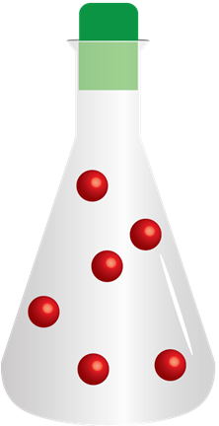
কঠিন
তরল
বায়বীয়
* তীব্র আকর্ষণ
বল কাজ করে কেন?
** নিজস্ব আকার ও
আয়তন আছে বলে।
* আকর্ষণ বা বিকর্ষণ
বল কী কাজ করে?
** তরলকে পাত্রের
আকারে ধারন করতে
বাধ্য করে।
* অণুগুলো দূরে দূরে
থাকে কেন?
** আকর্ষণ বা বিকর্ষণ
বল কাজ করে না।

Slide 17
বাড়ির কাজ
*1cm² প্রস্থচ্ছেদ বিশিস্ট দুটি ভিন্ন ধাতুর তৈরি তারে 200N বল
প্রয়োগ করায় তার দুটির দৈর্ঘ্য যথাক্রমে 1সে.মি. এবং 0.5 সে.মি. বৃদ্ধি
পেল।তার দুটির আদি দৈর্ঘ্য 30সে.মি.।
ক. স্থিতিস্থাপক সীমা কী?
খ. পীড়ন ও বিকৃতির মধ্যে সম্পর্ক ব্যাখ্যা কর।
গ. প্রথম তারটির স্থিতিস্থাপক গুনাঙ্ক নির্ণয় কর।
ঘ. তার দুটির স্থিতিস্থাপক গুণাঙ্কের মান পরিবর্তন হবে কি − গাণিতিক
যুক্তি দ্বারা বিশ্লেষণ কর।

Slide 18
ডিজিটাল
বাংলাদেশ
একটি জানালা একটি দৃশ্য,
একটি কম্পিউটার সারাবিশ্ব

Slide 19
ডিজিটাল
বাংলাদেশ
শতভাগ অনলাইন শিক্ষা কার্যক্রম চালু হলে ,
ফেলের হার শূন্যের কোটায় যাবে চলে।

Slide 20
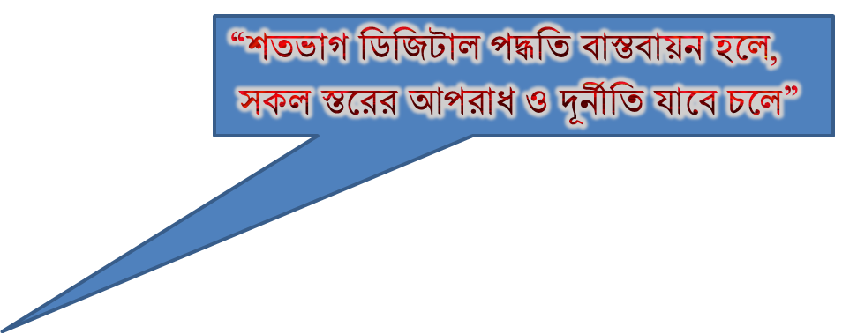

Slide 21
আল্লাহ্‌ আমাদের উপর সহায় হউন
আজ এ পর্যন্তই
খোদা হাফেজ।

